Slide 1

Méthodologie d’intervention sur les voies rapides
ADMJSP / Pôle Pédagogie – 2024 – Version 1

Slide 2

Interventions sur voies rapides
Objectifs
Champ d’action et domaines concernés
Missions des intervenants
Signalisation temporaire
Principes généraux de signalisation et positionnement des véhicules des services
Retour à la normale
A la fin de cette partie, vous serez capable d’intervenir en toute sécurité sur les accidents de la route.
2

Slide 3
PISIR 69
Arrêté préfectoral du 27 juillet 2023 = P.I.S.I.R. 69
PISIR 69 présente :
L’alerte et la diffusion d’informations,
Les schémas de principe d’intervention
Les règles de sécurité
➔ relatives à l’intervention sur le réseau des routes et autoroutes du département du Rhône et de la métropole de Lyon.
14/01/2025
DPOS GACR méthode

Slide 4
PISIR 69
PISIR 69 est commun à tous les services intervenants :
SDMIS
Forces de l’ordre : Police, CRS, gendarmerie
SAMU
Sociétés gestionnaires des autoroutes : ASF – AREA - APRR
BPNL
DIRCE
Conseil départemental du Rhône et la métropole de Lyon
14/01/2025
DPOS GACR méthode

Slide 5
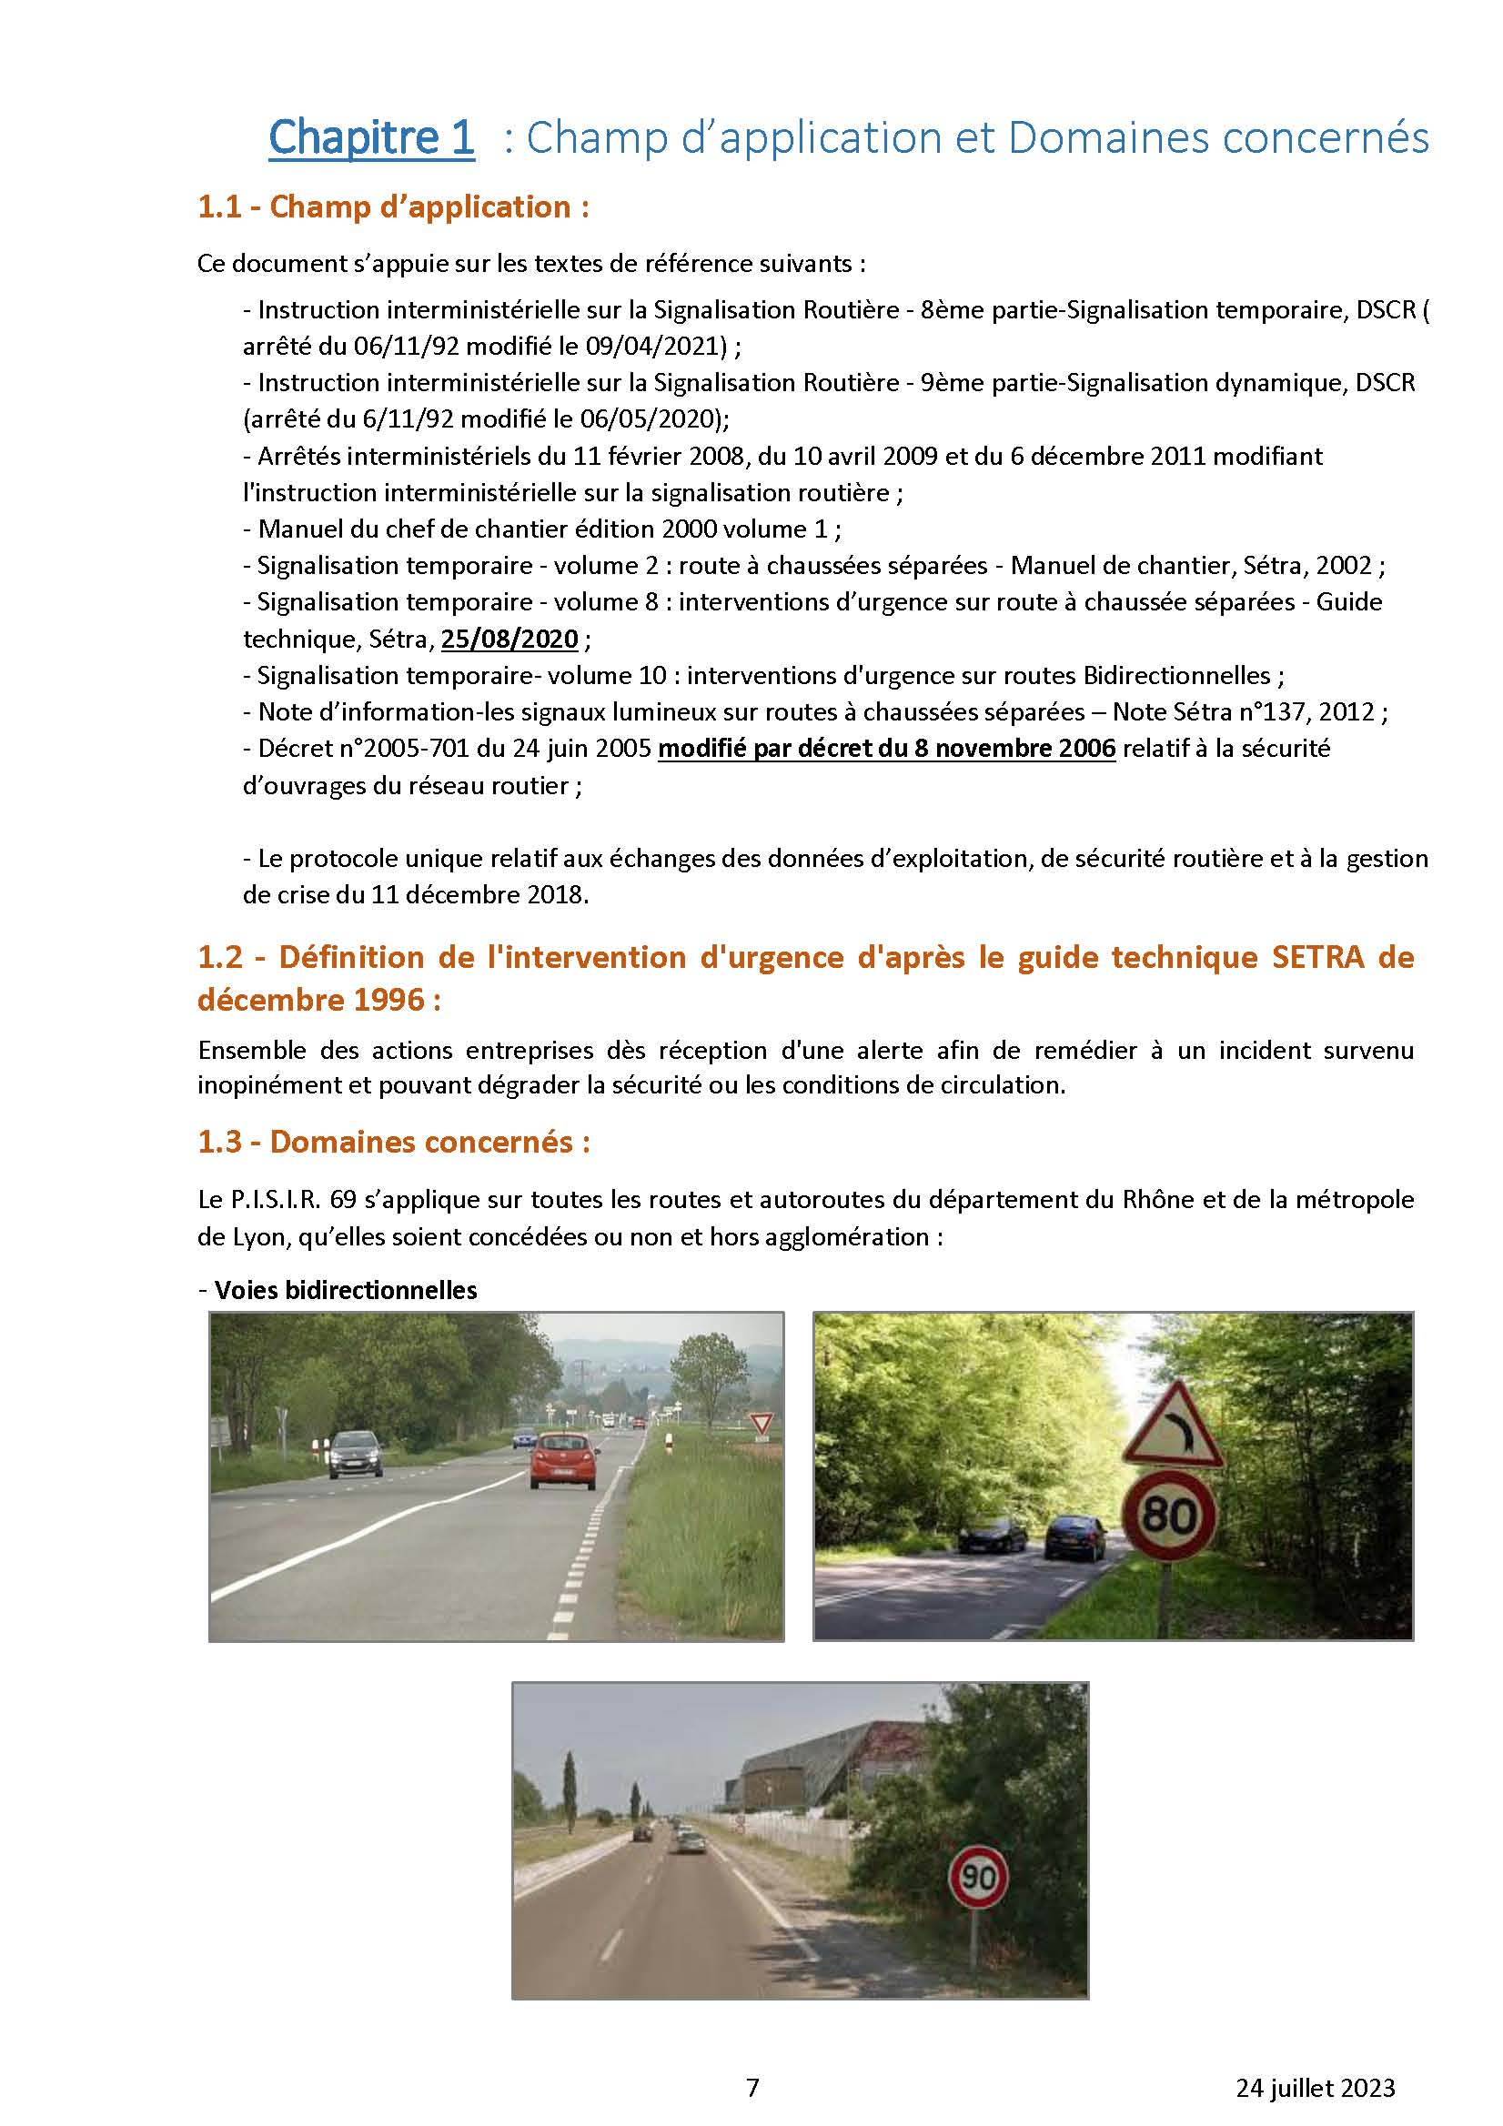
PISIR 69 ➔ toutes les routes et autoroutes du départ. du Rhône et de la métropole de Lyon, concédées ou non et hors agglomération.
Voies bidirectionnelles :
Champs d’action et domaines concernés

Slide 6
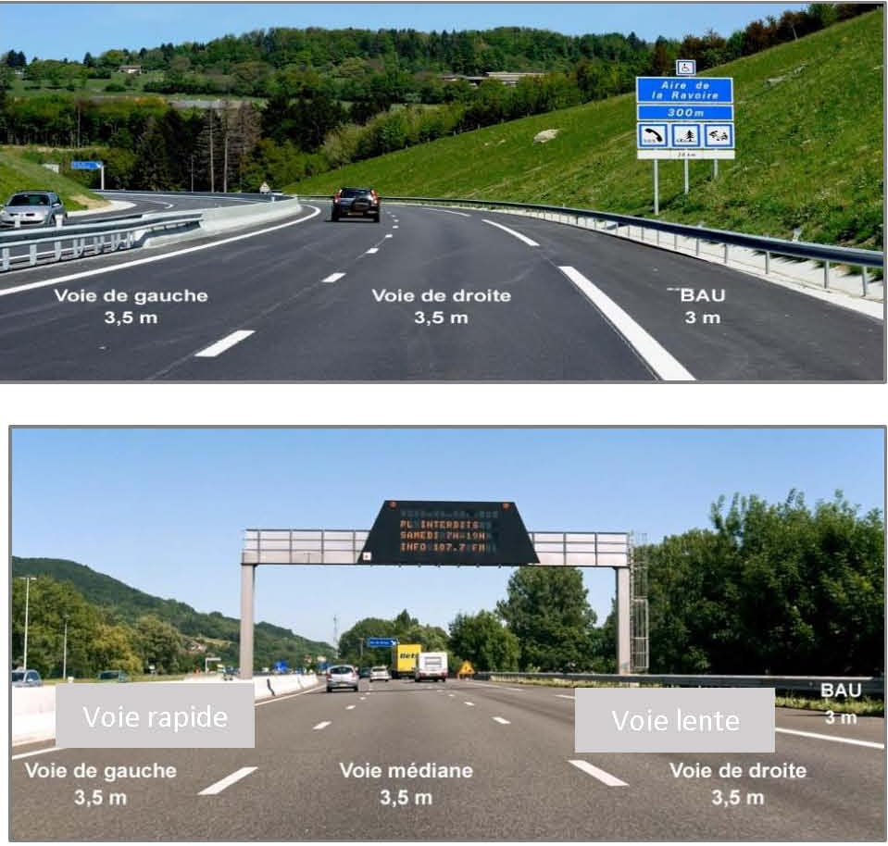
Routes à chaussées séparées :
Champs d’action et domaines concernés
14/01/2025
DPOS GACR méthode

Slide 7

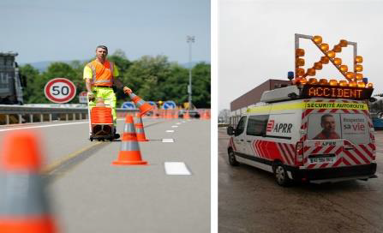

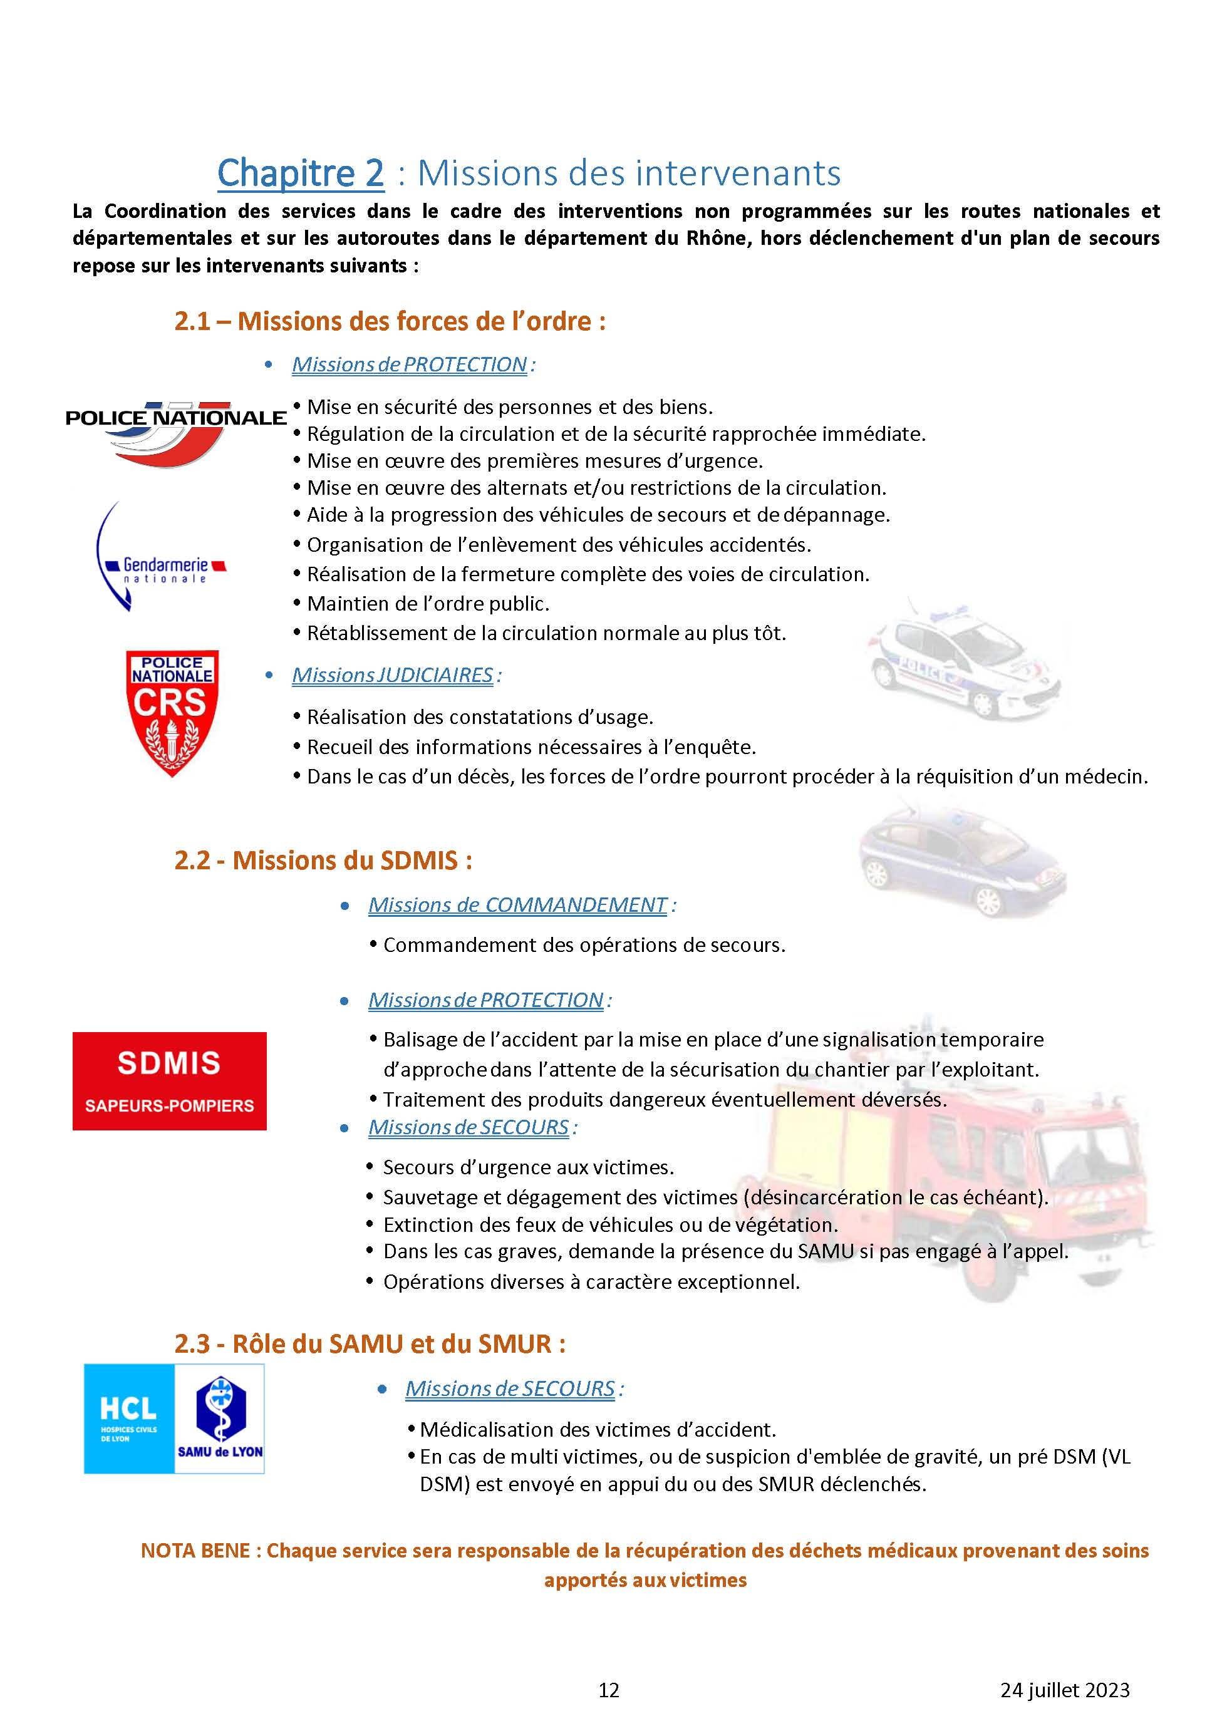

Missions des intervenants
14/01/2025
DPOS GACR méthode

Slide 8
Missions des intervenants
Missions des forces de l’ordre :
Missions de PROTECTION
Missions JUDICIAIRES
14/01/2025
DPOS GACR méthode

Slide 9
Missions des intervenants
Missions de COMMANDEMENT
Missions de PROTECTION
Missions de SECOURS
14/01/2025
DPOS GACR méthode

Slide 10
Missions des intervenants
Missions de SECOURS
14/01/2025
DPOS GACR méthode

Slide 11
Missions des intervenants
Rôle des exploitants routiers :
Apporter les moyens en vue :
Renforcer la sécurité des usagers et des intervenants,
Limiter le risque suraccident,
Rétablir la viabilité de l’autoroute ou encore de faciliter la gestion du trafic.
14/01/2025
DPOS GACR méthode

Slide 12
Missions des intervenants
Rôle des exploitants routiers :
Assure, entre autres, les tâches suivantes :
Sécurisation et accès à la zone d’intervention :
Dégagement ou remise en état des voies :
Gestion du trafic
Coordonner avec les forces de l’ordre l’assistance des naufragés de la route avec le maire de la commune concernée par l’évènement.
14/01/2025
DPOS GACR méthode

Slide 13
Réseau communal :
Maires sont investis des pouvoirs de police de circulation et de conservation du domaine public.
Mise en œuvre des moyens nécessaires à l’exploitation du réseau communal est de leur responsabilité
Organisation des astreintes : propre à chaque commune.
Missions des intervenants
14/01/2025
DPOS GACR méthode

Slide 14
Missions des intervenants
Réseau départemental :
Hors agglomération, le président du conseil départemental est investi des pouvoirs de police de circulation et de conservation du domaine public.
Mise en œuvre des moyens nécessaires à l’exploitation du réseau départemental est de sa responsabilité.
14/01/2025
DPOS GACR méthode

Slide 15
Réseau national non concédé :
DIR : compétentes en matière d’entretien, d’exploitation et d’ingénierie routière pour les routes nationales et les autoroutes non concédées restant sous la responsabilité de l’État.
DIRCE : assure la gestion, l’entretien, l’exploitation, la maintenance et la modernisation du réseau national non concédé de son territoire d’intervention.
Missions des intervenants
14/01/2025
DPOS GACR méthode

Slide 16
Réseau de la Métropole de Lyon :
Métropole de Lyon est investie des pouvoirs de police de circulation et de conservation du domaine public.
Mise en œuvre des moyens nécessaires à l’exploitation du réseau métropolitain est de sa responsabilité.
Missions des intervenants
14/01/2025
DPOS GACR méthode

Slide 17
Signalisation temporaire
14/01/2025
DPOS GACR méthode

Slide 18

Sans signalisation ou une signalisation inappropriée à la configuration ➔ intervenants ne seront pas en sécurité !
Signalisation doit être mise en place dès le début de l’intervention.
Port du GHV obligatoire
Cette signalisation peut-être :
Signalisation temporaire
14/01/2025
DPOS GACR méthode

Slide 19
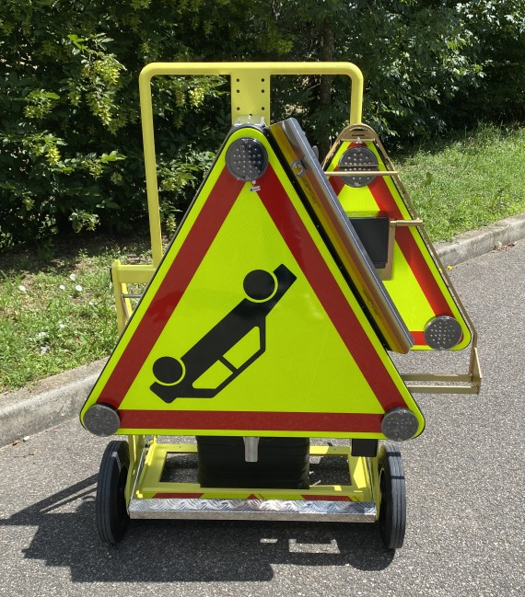
Traditionnelle : panneaux posés au sol, sans emploi de véhicule de signalisation et d’intervention équipé d’un dispositif lumineux.
Signalisation temporaire
14/01/2025
DPOS GACR méthode

Slide 20
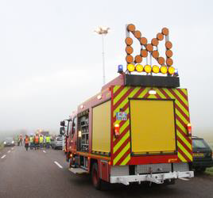
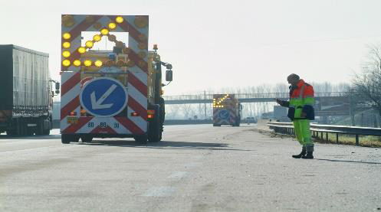
Portée : Véhicule de signalisation et d’intervention comme seul élément du dispositif
Signalisation temporaire
14/01/2025
DPOS GACR méthode

Slide 21
Mixte : combinant la traditionnelle et la portée.
Signalisation temporaire
14/01/2025
DPOS GACR méthode

Slide 22

Signaux : visibles à au moins 200 m sur autoroutes et voies rapides.
Signalisation temporaire
14/01/2025
DPOS GACR méthode

Slide 23
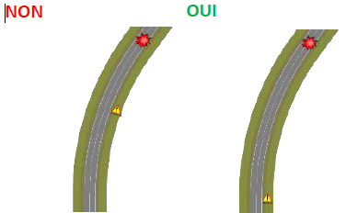
Signalisation temporaire
14/01/2025
DPOS GACR méthode

Slide 24
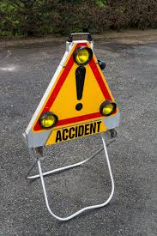
Le panneau danger et à message variable (PMV) ne doit jamais être posé sur la route sauf sur la BAU
Signalisation temporaire
14/01/2025
DPOS GACR méthode

Slide 25
Différentes zones
Risques pour les intervenants
14/01/2025
DPOS GACR méthode

Slide 26
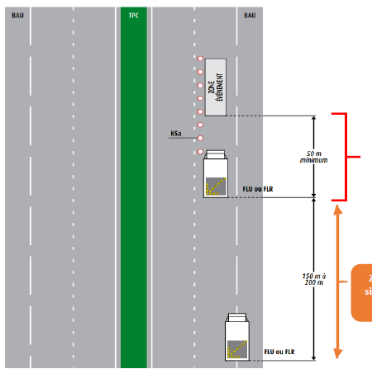
Différentes zones
Zone évènement
Zone de sécurité : Zone tampon
Zone de pré-signalisation : BISEAU
14/01/2025
DPOS GACR méthode

Slide 27
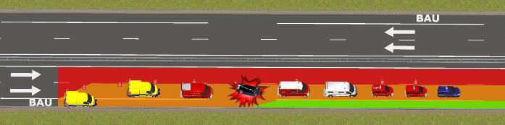
3 niveaux de risques : acceptable, élevé (tolérable) ou absolu.
Risques pour les intervenants
14/01/2025
DPOS GACR méthode

Slide 28

- Ne pas traverser les voies,
- Ne pas intervenir à partir de la chaussée opposée
Sauf cas de force majeure et si les conditions de sécurité le permettent :
Risques pour les intervenants
➔ véhicule dépose l’équipage et le conducteur regagne l’acc par le bon sens de circulation.
14/01/2025
DPOS GACR méthode

Slide 29
PRINCIPES GENERAUX DE SIGNALISATION TEMPORAIRE D’URGENCE ET DE POSITIONNEMENT DES VEHICULES DES SERVICES
14/01/2025
DPOS GACR méthode

Slide 30
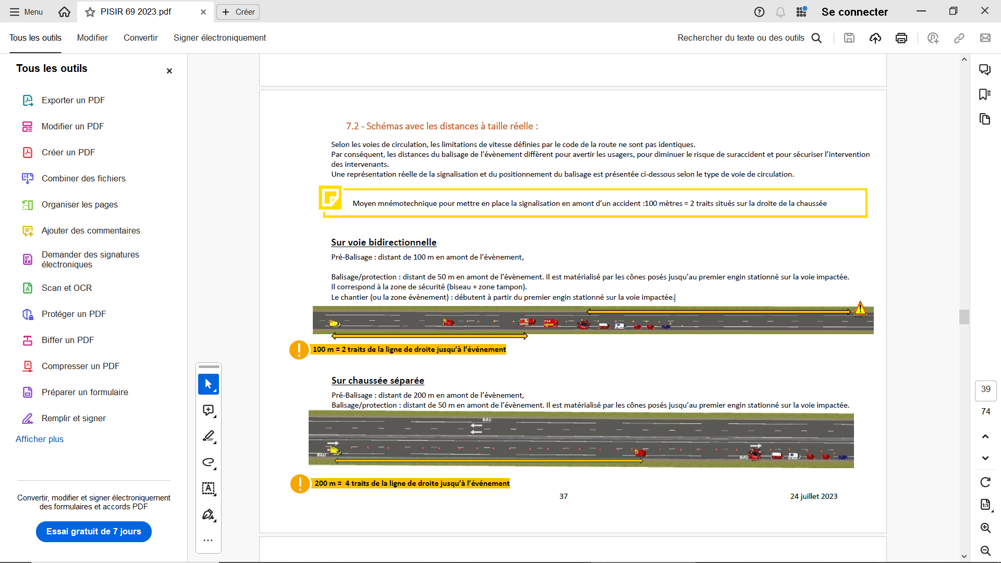
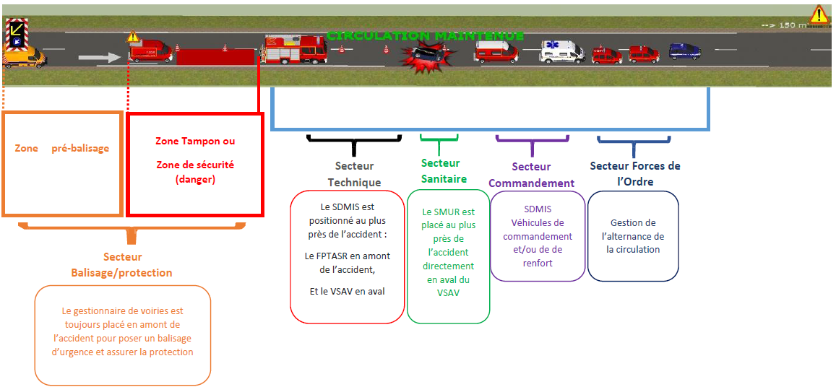
Sur voie bidirectionnelle
Principes généraux

Slide 31
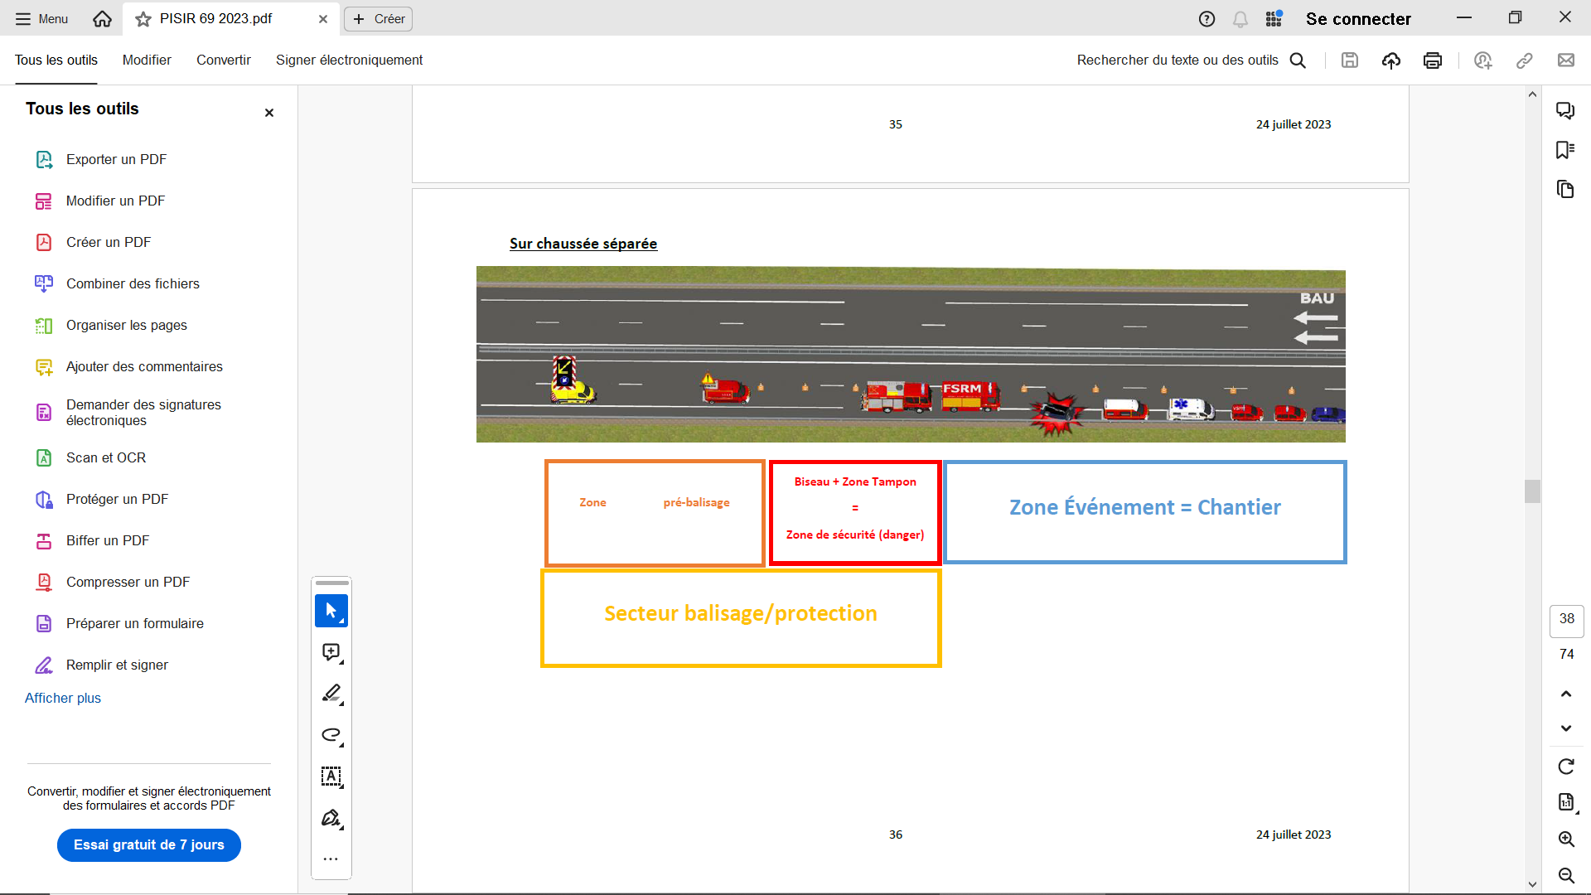
Sur chaussée séparée :
Principes généraux

Slide 32
Principes généraux
Trois phases :
La première est l’action des primo-intervenants
2. La deuxième est l’action interservices
3. Le retour à la normale,

Slide 33
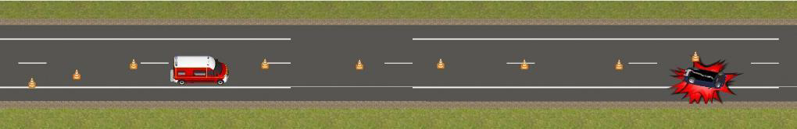
Action des primo-intervenants :
Principes généraux
Sur voie bidirectionnelle :

Slide 34
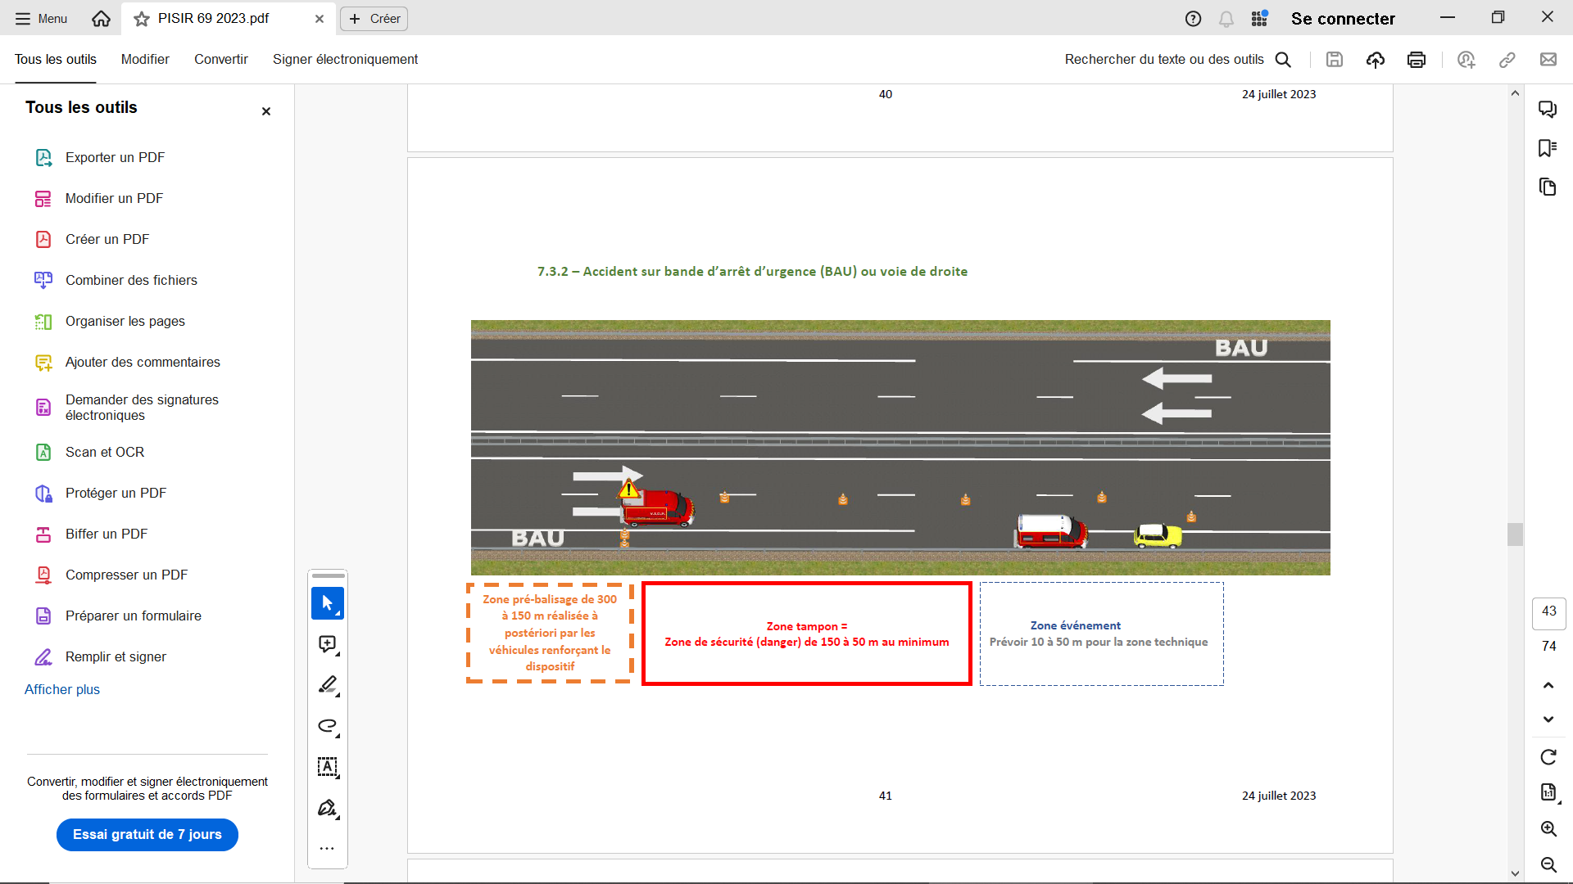
Action des primo-intervenants : Chaussée séparée
Principes généraux

Slide 35
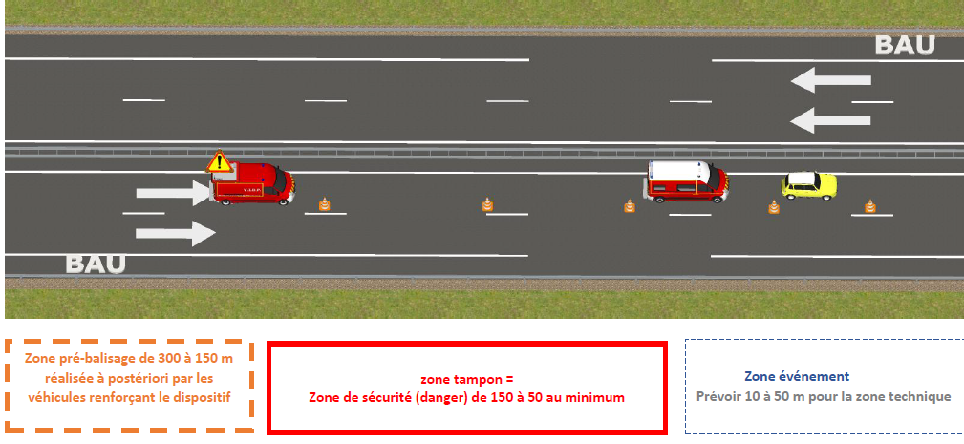
Principes généraux
Action des primo-intervenants : Chaussée séparée

Slide 36
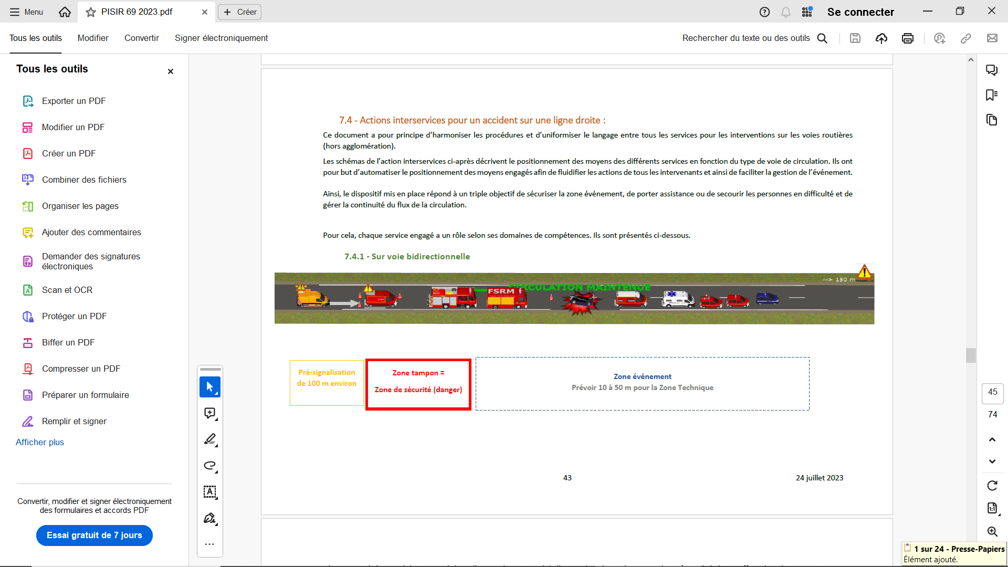
2. Action interservices : Voie bidirectionnelle
Principes généraux

Slide 37
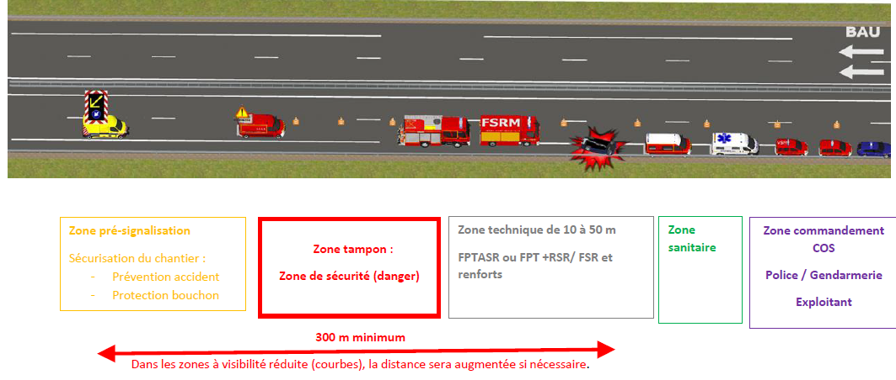
Principes généraux
2. Action interservices : Chaussée séparée

Slide 38
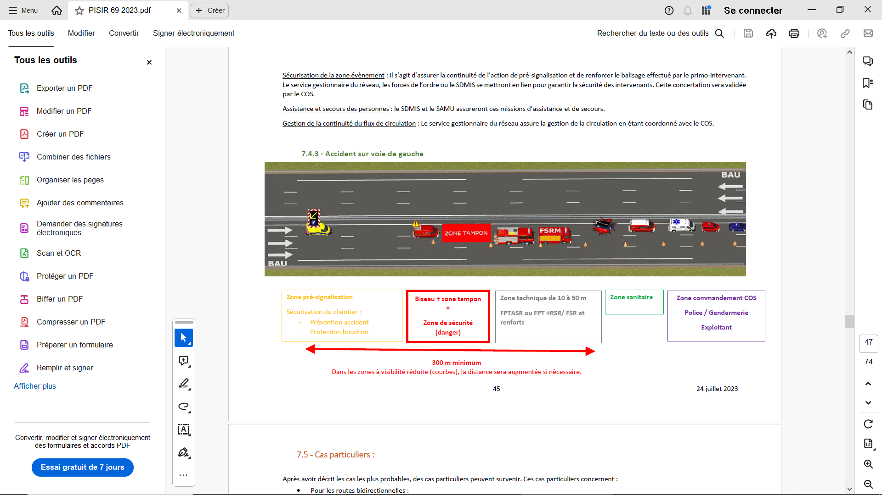
Principes généraux
2. Action interservices : Chaussée séparée

Slide 39
Cas particuliers

Slide 40
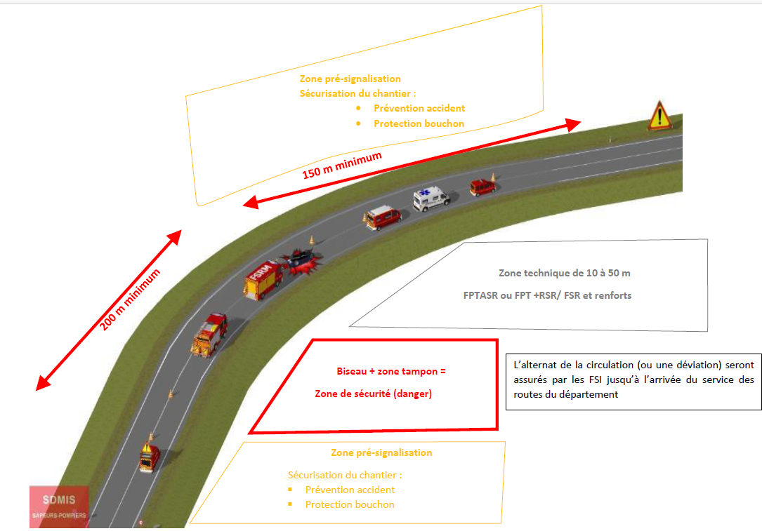
Accident dans un virage sur une route bidirectionnelle :
Cas particuliers

Slide 41
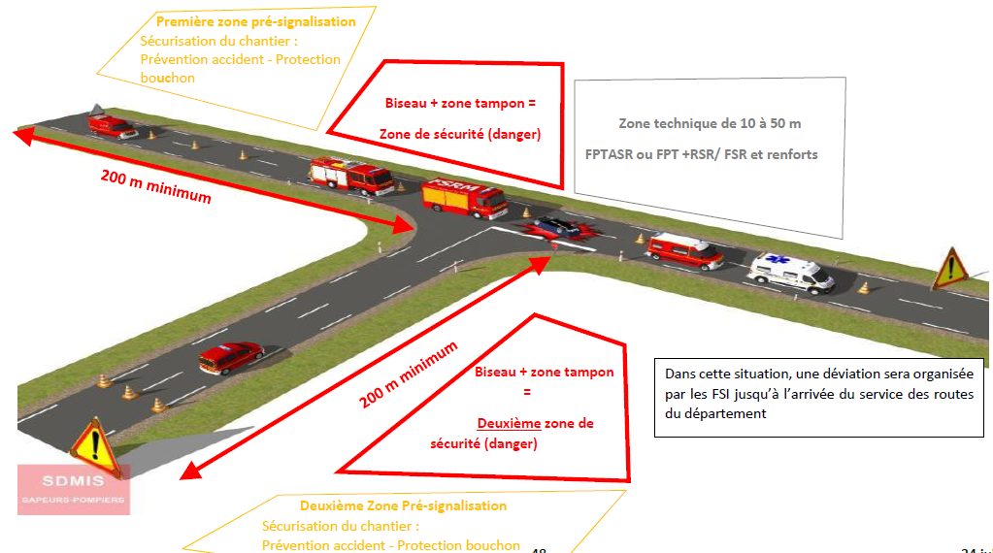
Cas particuliers

Slide 42
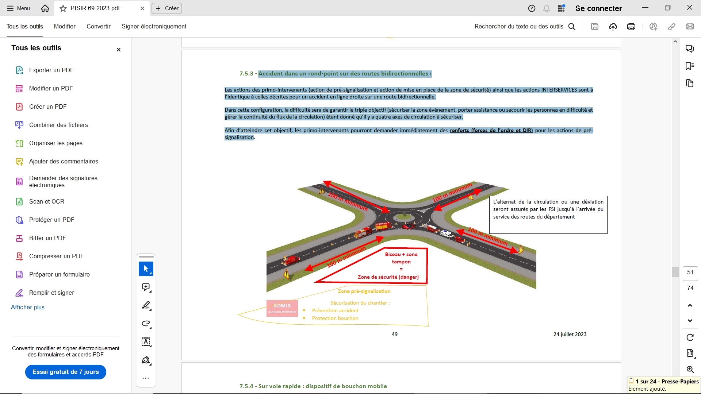
Cas particuliers

Slide 43
Cas particuliers
Bouchon mobile :
ZONE DE RALENTISSEMENT (1 km du lieu supposé de l’accident)
SDMIS : si véhicules tous du même centre de secours

Slide 44
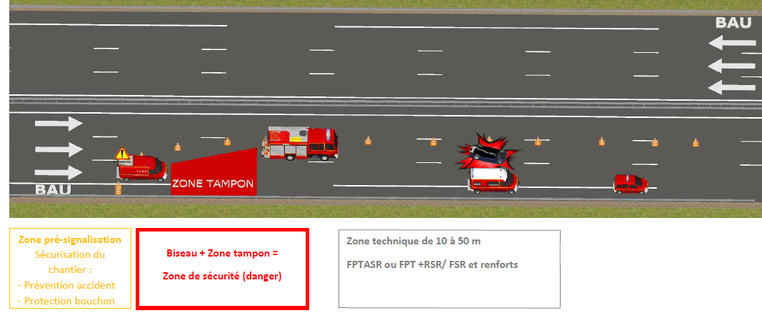
Actions des primo-intervenants voie médiane :
Cas particuliers

Slide 45
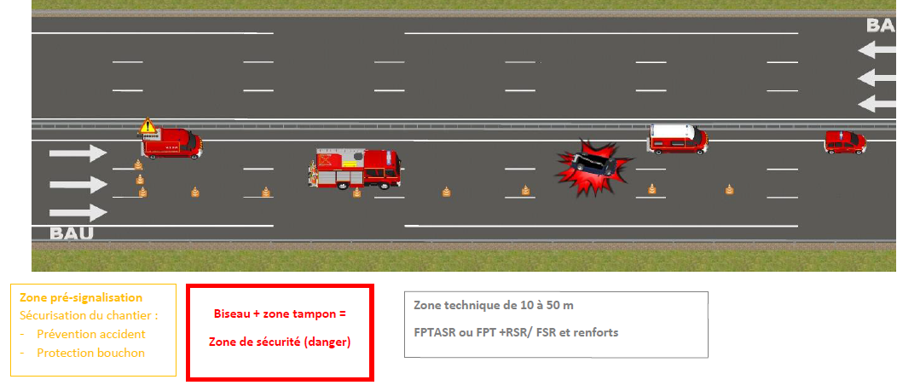
Actions des primo-intervenants voie médiane :
Cas particuliers

Slide 46
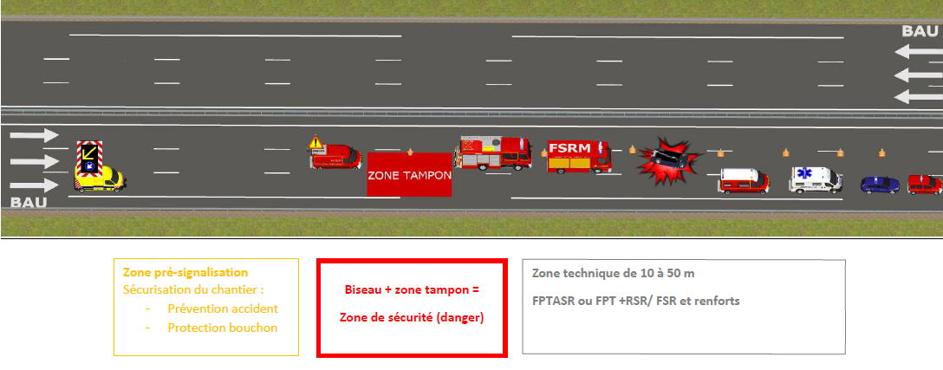
Interservices voie rapide médiane :
Cas particuliers

Slide 47
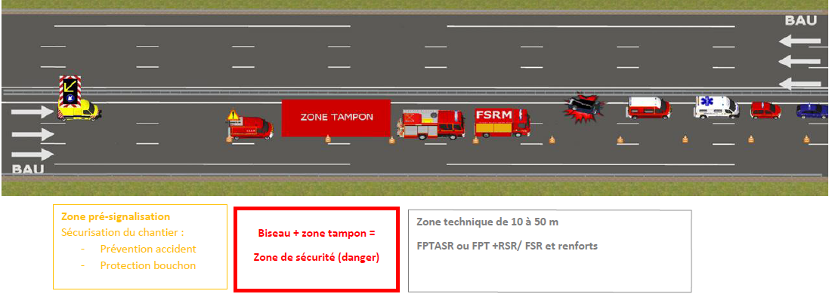
Interservices voie rapide médiane :
Cas particuliers

Slide 48
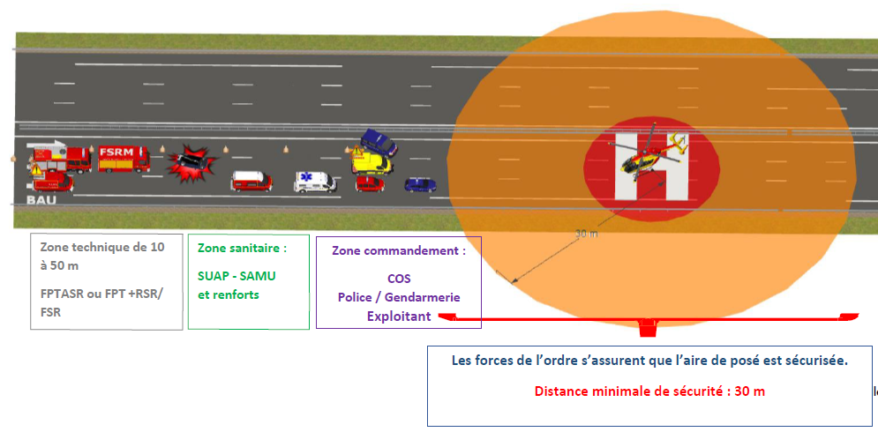
Poser hélicoptère :
Cas particuliers

Slide 49
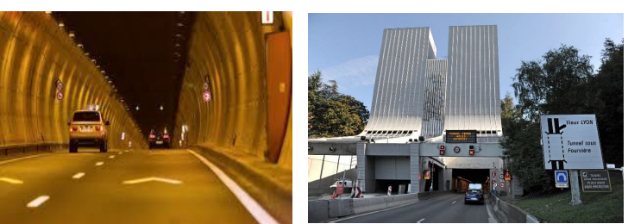
Tunnel :
Cas particuliers

Slide 50
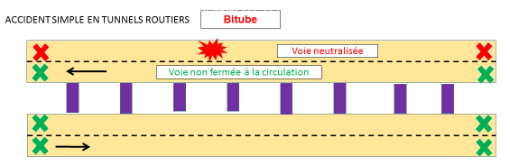
Accident simple en tunnel :
Cas particuliers

Slide 51
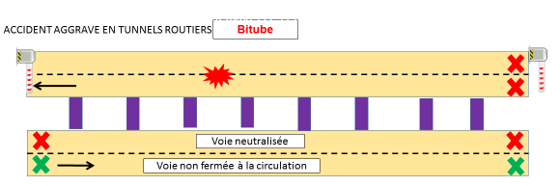
Accident aggravé en tunnel :
Cas particuliers

Slide 52
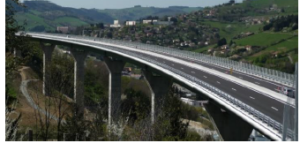
Sur viaduc :
Cas particuliers
Les procédures d’intervention
sur viaduc s’appliquent à
l’identique.
La particularité des viaducs concerne l’absence de BAU

Slide 53
3. Retour à la normale :
Principes généraux
Dernière phase :
Retrait progressif des moyens engagés
Généralement initié par l’évacuation du dernier accidenté
Signaux sont enlevés dans l’ordre inverse de la pose, c’est-à-dire du point du sinistre au point le plus éloigné de l’événement.

Slide 54
Conclusion
Champ d’action et domaines concernés
Missions des intervenants
Signalisation temporaire
Principes généraux de signalisation et positionnement des véhicules des services
Retour à la normale
Année : 2024
Contact : pour toute remarque concernant ce document, merci d’envoyer un mail sur l’adresse suivante :
gfor_jsp@sdmis.fr
54

Slide 55

Acc. Sur route à double sens

Slide 56
Acc. voie du milieu
B.A.U.
Notes:
56

Slide 57
Acc. sur voie de droite (lente)
B.A.U.
Notes:
57

Slide 58
Acc. voie de gauche (rapide)
B.A.U.
Notes:
58

